Slide 1
МБДОУ «Детский сад комбинированного вида» № 234 город Краснодар
Никто не забыт,
ничто не забыто
Воспитатель
Карпина Ольга Борисовна
2013 год

Slide 2
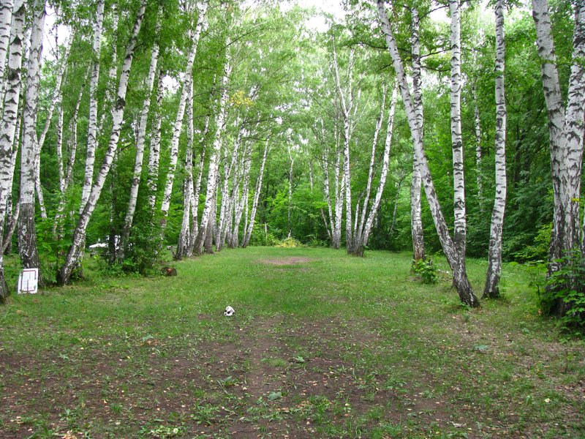
22 июня 1941 год утро 4 часа

Slide 3
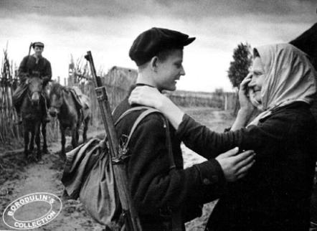
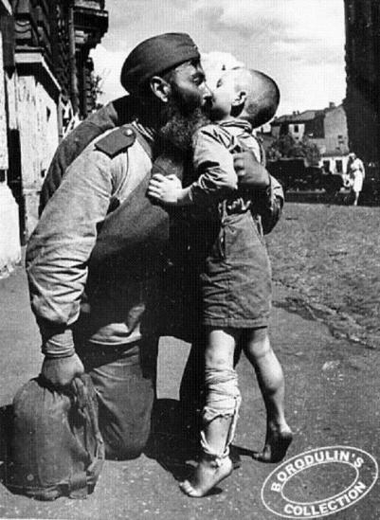
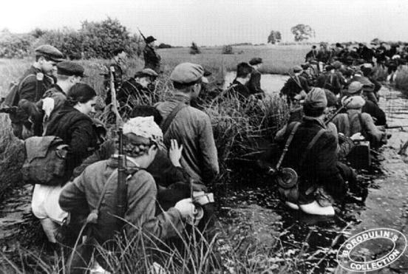

Slide 4
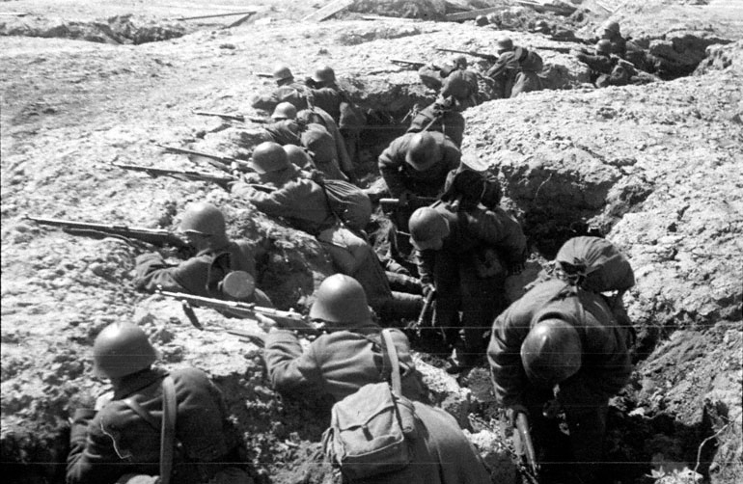

Slide 5
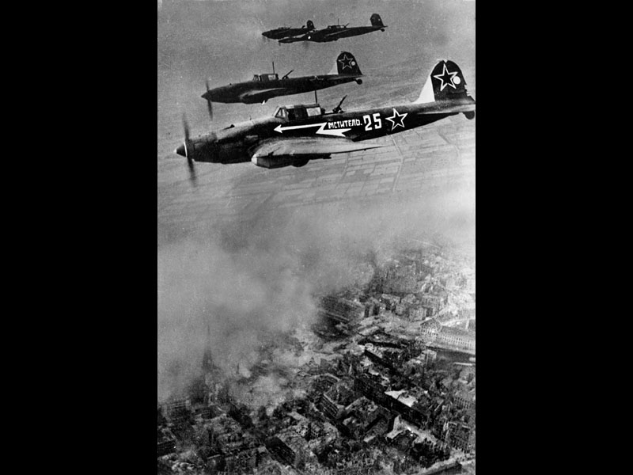

Slide 6
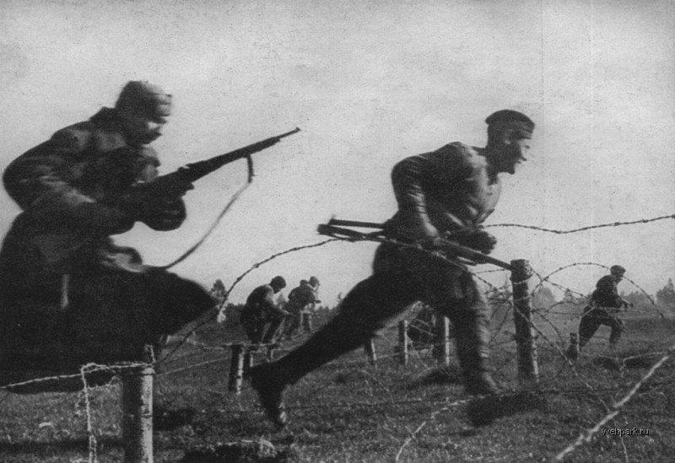

Slide 7
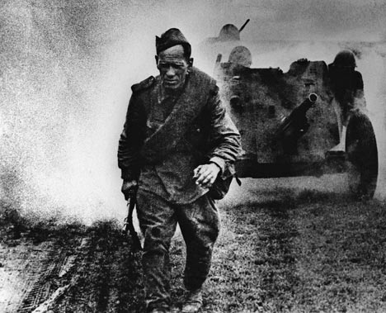

Slide 8
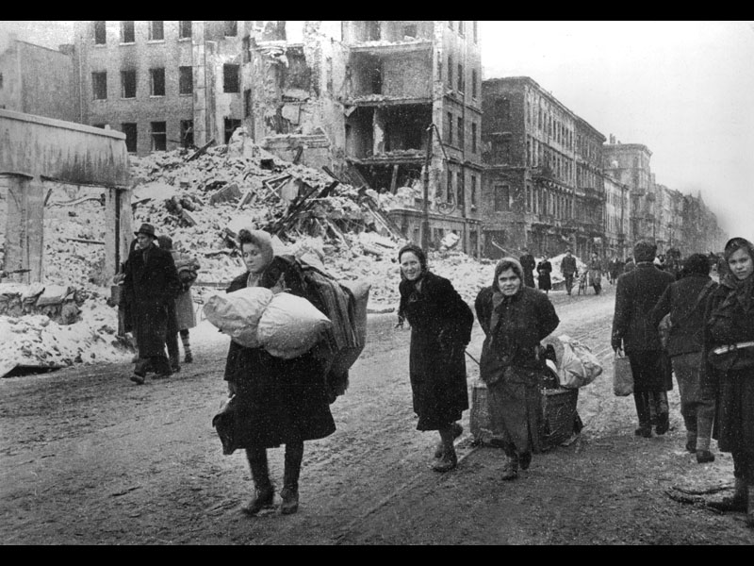

Slide 9
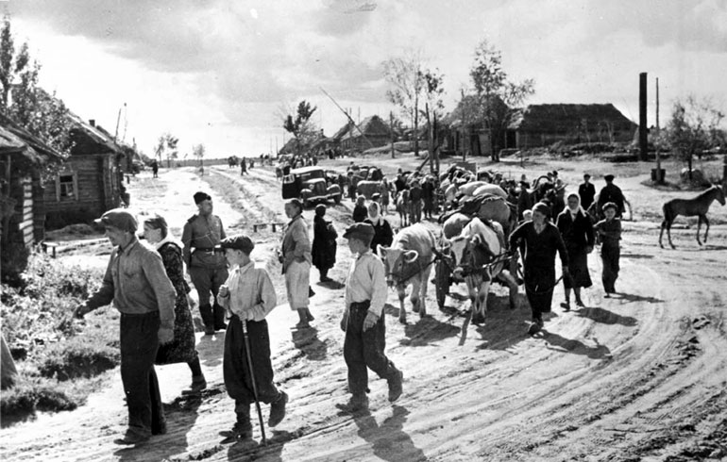

Slide 10
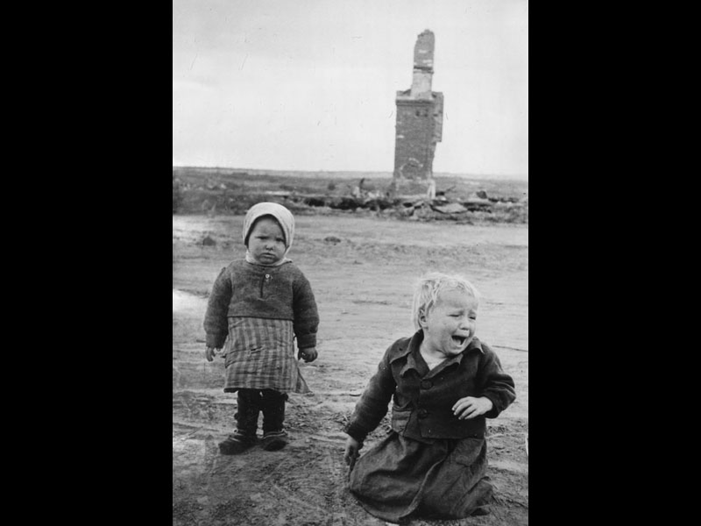

Slide 11
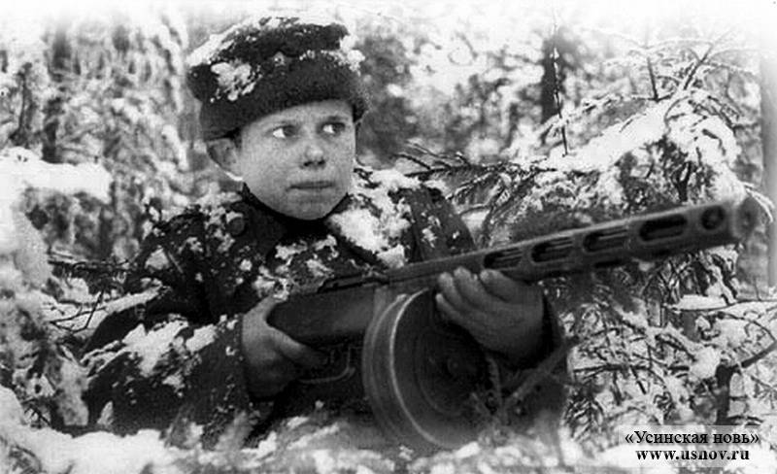

Slide 12
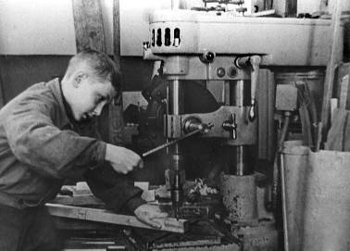

Slide 13
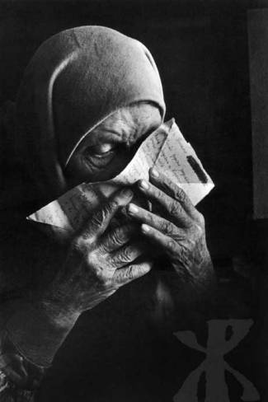
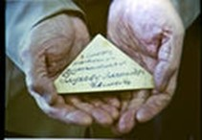

Slide 14
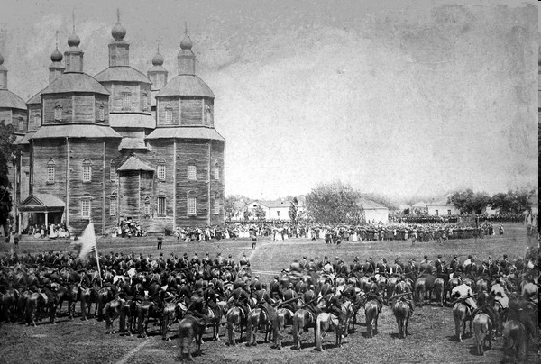

Slide 16
После оккупации. Нефтеперегонный завод в г. Краснодаре
Завод им. Седина в г. Краснодаре после оккупации

Slide 18
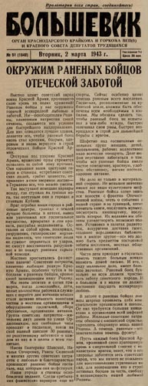

Slide 19
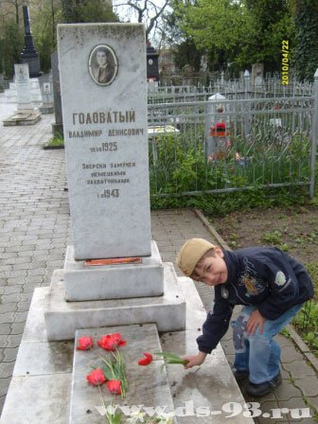

Slide 20
Игнатовы

Slide 21
Василий Грабин

Slide 22
Евдокия Давыдовна Берша́нская 1913 —1982

Slide 23
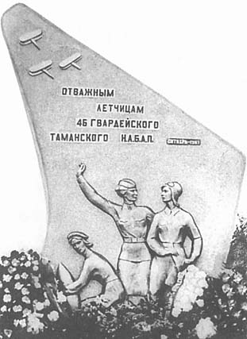

Slide 27
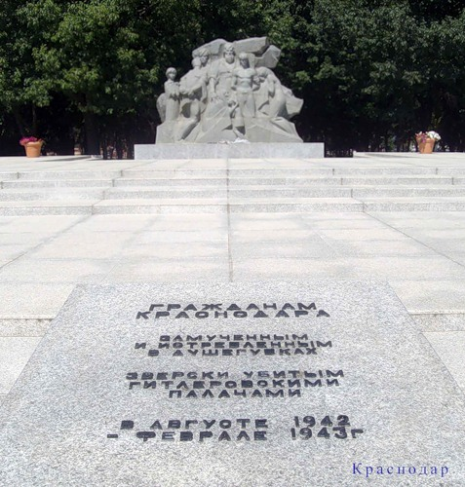
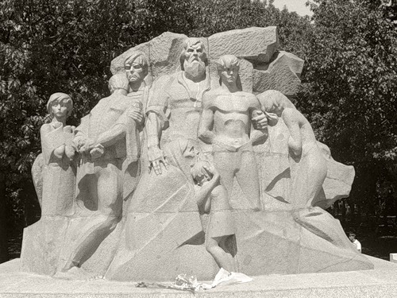
Мемориал жертвам фашистского террора

Slide 28
Памятник освободителям Краснодара от оккупации.

Slide 29
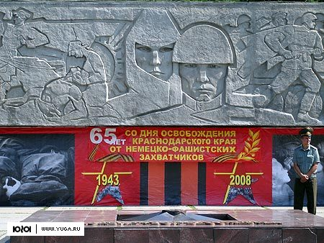
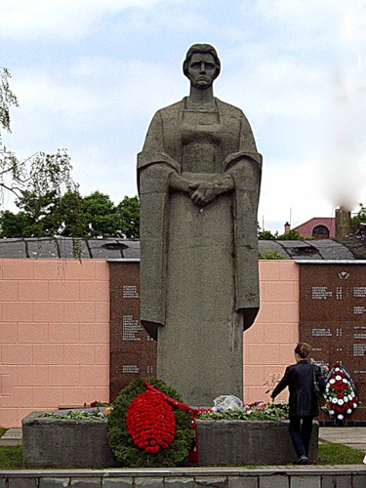

Slide 30
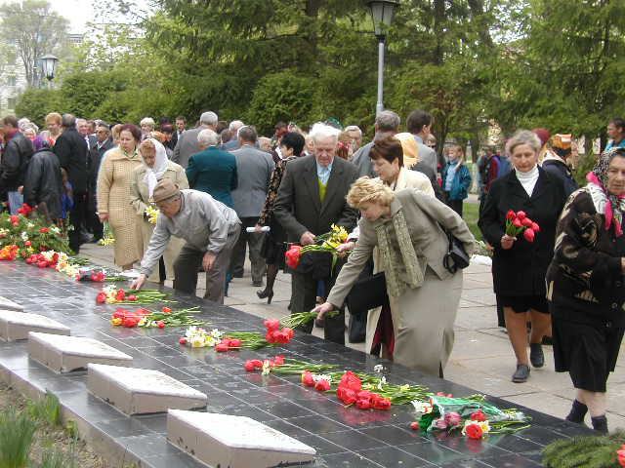

Slide 31
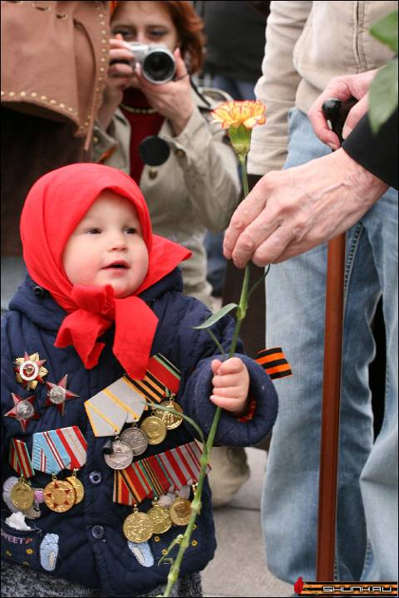
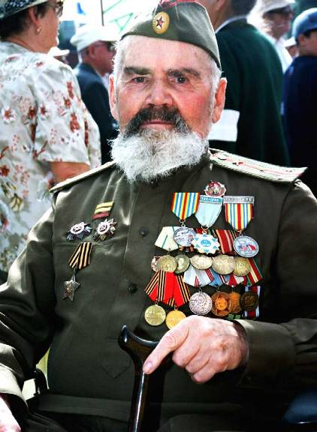

Slide 32
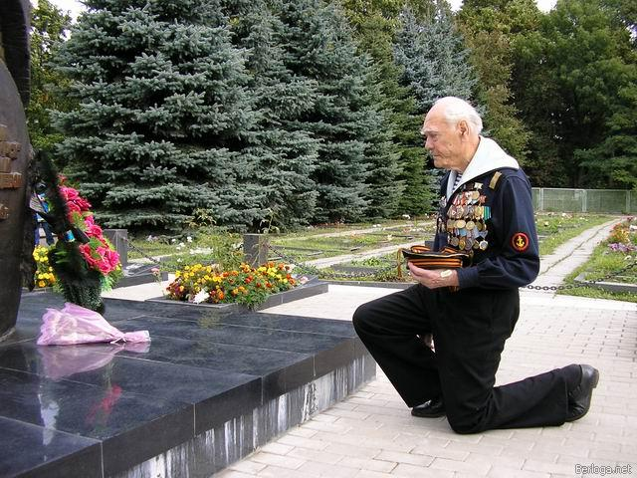
Люди. Покуда сердца стучатся, - помните! Какою ценой завоёвано счастье, - помните!

